Slide 1
9348 %
Notes:
عبادة رح يجيب تيزر جديد

Slide 2
9348 %
https://www.verbolabs.com/internet-users-by-languages-worldwide/
Alwaneen, Tahani H., Aqil M. Azmi, Hatim A. Aboalsamh, Erik Cambria, and Amir Hussain. "Arabic question answering system: a survey." Artificial Intelligence Review (2022): 1-47.
Notes:
عبادة رح يجيب تيزر جديد

Slide 3
Q&Arabic
An Automatic Questions & Answers FAQ Generator
Notes:
اذا عبادة بده يضيف اشي

Slide 4
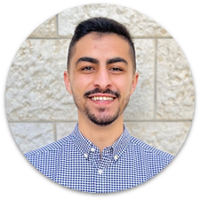
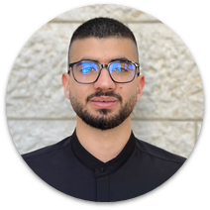
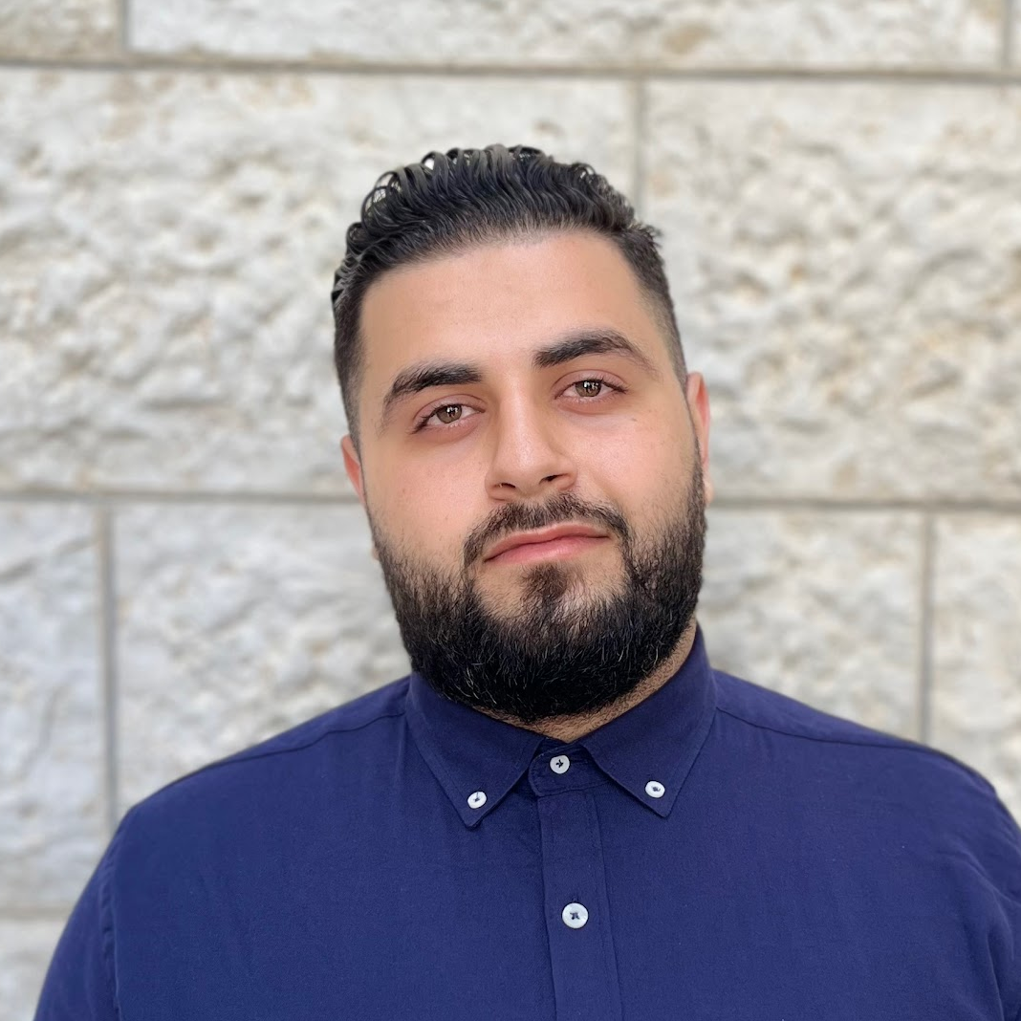
Q&Arabic
Meet Our Team
Karim Halayqa
Obada Tahayna
Momen Bazzar
Supervisor: Dr. Radi Jarrar

Slide 5
Outline
Introduction
Background
System Implementation
Challenges
Future Plan

Slide 6
Outline
Introduction
Background
System Implementation
Challenges
Future Plan

Slide 7
MOTIVATION
Introduction
Background
System Implementation
Challenges
Future Plan

Slide 8
Contribution
Contributing to ML and NLP for the Arabic language.
Efficient solution for Arabic Q&A automation.
Web-based platform for Arabic FAQs generation.
Design, implement, evaluate, and test Q&A transformer LLMs.
Introduction
Background
System Implementation
Challenges
Future Plan

Slide 9
Background
Introduction
Background
System Implementation
Challenges
Future Plan

Slide 10
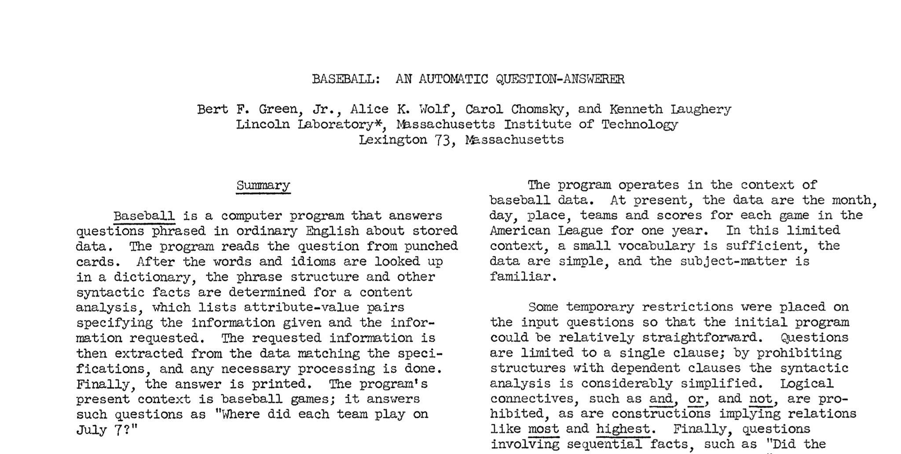
Introduction
Background
System Implementation
Challenges
Future Plan

Slide 11
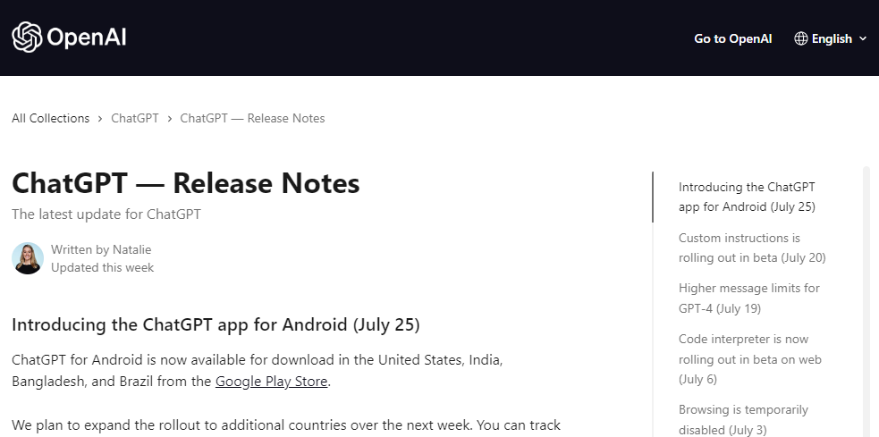
Introduction
Background
System Implementation
Challenges
Future Plan

Slide 12




Existing Applications
ChatGPT
Introduction
Background
System Implementation
Challenges
Future Plan

Slide 13
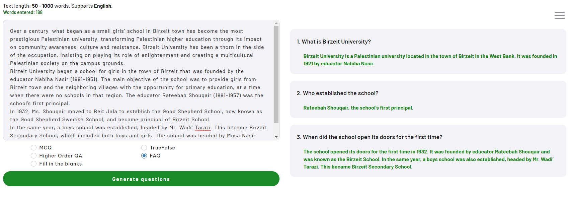
Existing Applications
Introduction
Background
System Implementation
Challenges
Future Plan

Slide 14
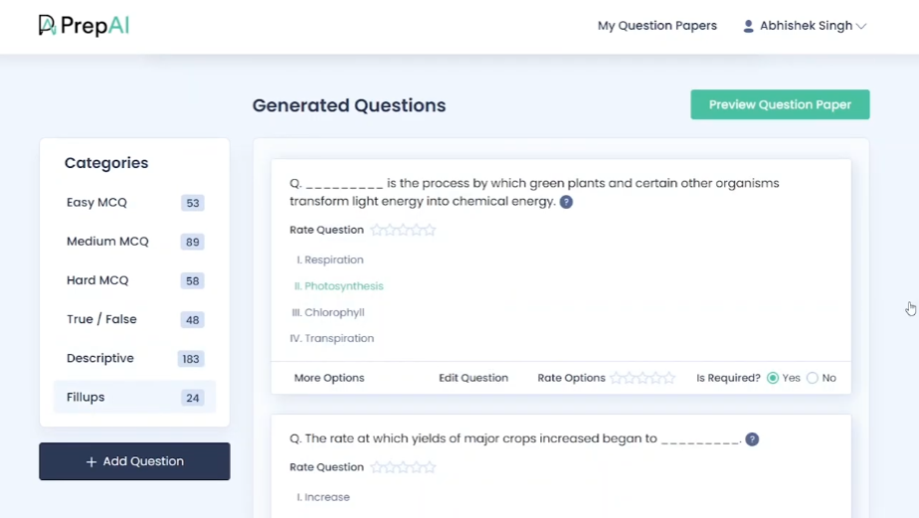
Existing Applications
Introduction
Background
System Implementation
Challenges
Future Plan

Slide 15

Existing Applications
Introduction
Background
System Implementation
Challenges
Future Plan

Slide 16
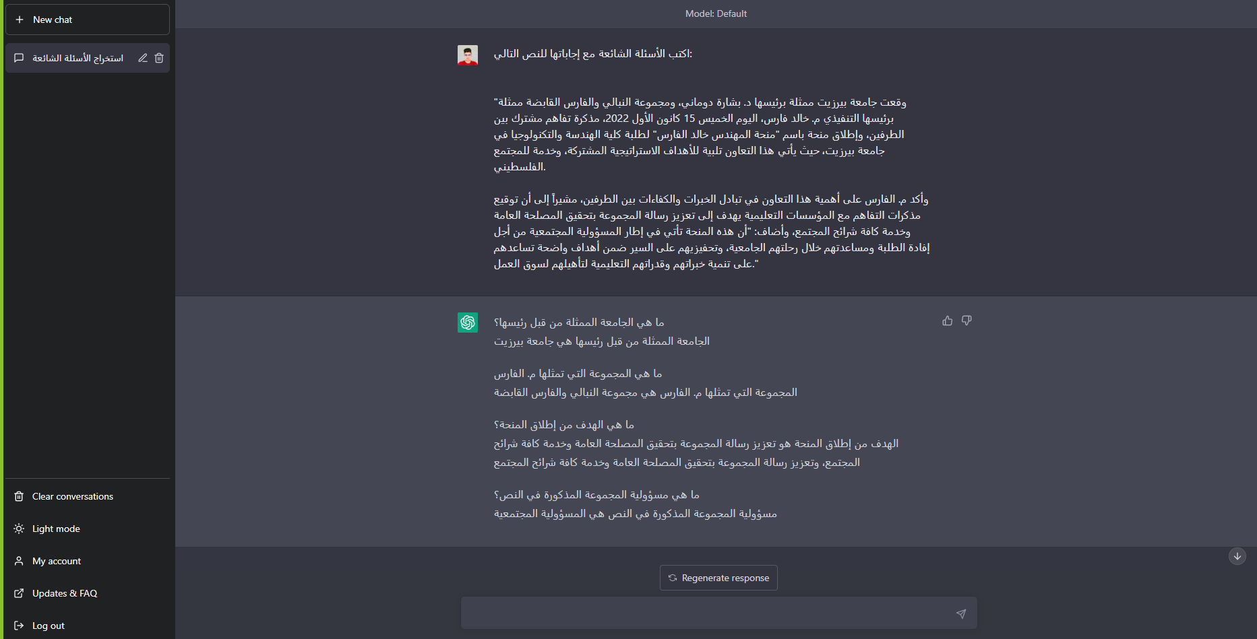
Existing Applications
ChatGPT
Introduction
Background
System Implementation
Challenges
Future Plan

Slide 17

Language Transformer Models
Vaswani, Ashish, Noam Shazeer, Niki Parmar, Jakob Uszkoreit, Llion Jones, Aidan N. Gomez, Łukasz Kaiser, and Illia Polosukhin. "Attention is all you need" Advances in neural information processing systems 30 (2017).
Introduction
Background
System Implementation
Challenges
Future Plan

Slide 18
Language Transformer Models
Bidirectional
B
Encoder
E
R
Representations
from
T
Transformers
Introduction
Background
System Implementation
Challenges
Future Plan

Slide 19
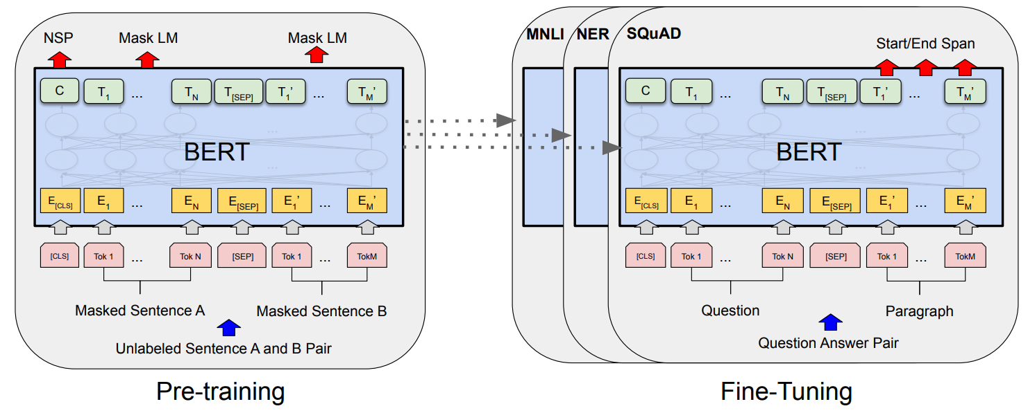

Language Transformer Models
Bidirectional
Encoder
Representations
from
Transformers
B
E
R
T
Devlin, Jacob, Ming-Wei Chang, Kenton Lee, and Kristina Toutanova. "Bert: Pre-training of deep bidirectional transformers for language understanding." arXiv preprint arXiv:1810.04805 (2018).
Introduction
Background
System Implementation
Challenges
Future Plan

Slide 20
Language Transformer Models
Bidirectional
Encoder
Representations
from
Transformers
B
E
R
T
Introduction
Background
System Implementation
Challenges
Future Plan

Slide 21
Language Transformer Models
Efficiently
Learning
an
Encoderr
that
Classifies
Token
EE
L
EE
C
TT
Replacements
Accurately
RR
A
Introduction
Background
System Implementation
Challenges
Future Plan

Slide 22
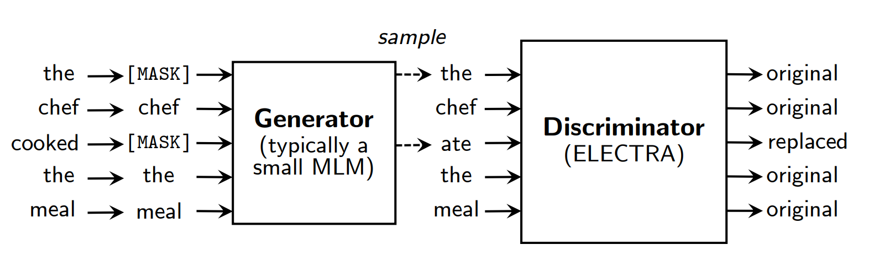

Language Transformer Models
Efficiently
Learning
an
Encoderr
that
Classifies
Token
Replacements
Accurately
EE
L
C
TT
RR
EE
A
Clark, Kevin, Minh-Thang Luong, Quoc V. Le, and Christopher D. Manning. "Electra: Pre-training text encoders as discriminators rather than generators." arXiv preprint arXiv:2003.10555 (2020).
Introduction
Background
System Implementation
Challenges
Future Plan

Slide 23
Language Transformer Models
Efficiently
Learning
an
Encoderr
that
Classifies
Token
Replacements
Accurately
EE
L
C
TT
RR
EE
A
Introduction
Background
System Implementation
Challenges
Future Plan

Slide 24
Language Transformer Models
Text-To-Text Transfer Transformer
T
T
T
T
T
Introduction
Background
System Implementation
Challenges
Future Plan

Slide 25
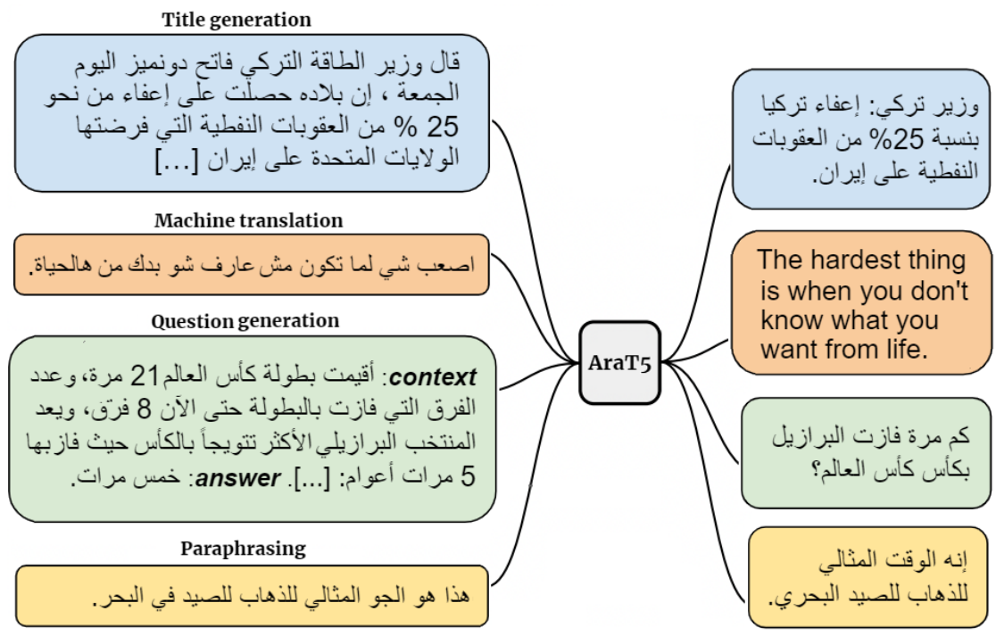
Language Transformer Models
Text-To-Text Transfer Transformer
5
T
T
T
T
T
Elmadany, AbdelRahim, and Muhammad Abdul-Mageed. "AraT5: Text-to-text transformers for Arabic language generation." In Proceedings of the 60th Annual Meeting of the Association for Computational Linguistics (Volume 1: Long Papers), pp. 628-647. 2022.
Introduction
Background
System Implementation
Challenges
Future Plan

Slide 26
Language Transformer Models
Generative Pre-trained Transformer
G
P
Tt
Introduction
Background
System Implementation
Challenges
Future Plan

Slide 27
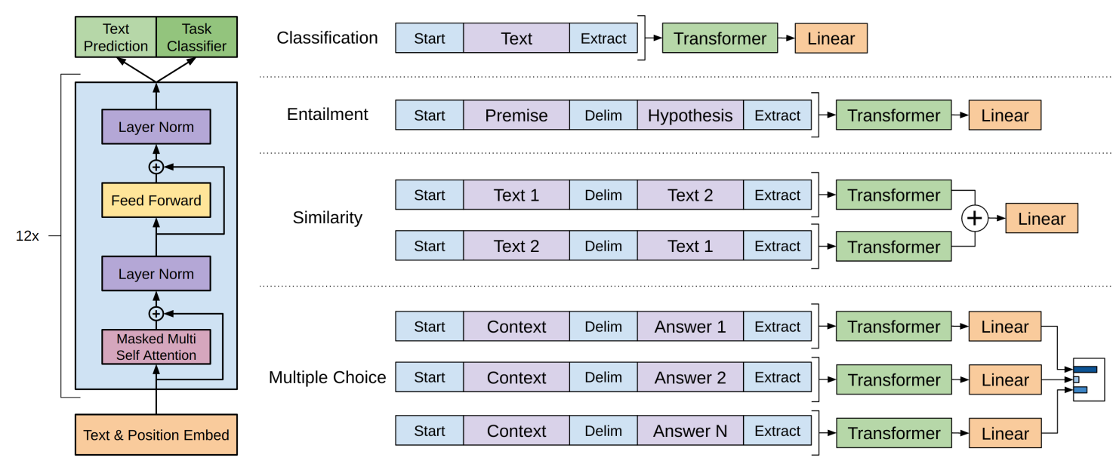

Language Transformer Models
Generative Pre-trained Transformer
Tt
G
P
-2
Radford, Alec, Karthik Narasimhan, Tim Salimans, and Ilya Sutskever. "Improving language understanding by generative pre-training." (2018).
Introduction
Background
System Implementation
Challenges
Future Plan

Slide 28
Language Transformer Models
Generative Pre-trained Transformer
Tt
G
P
-2
Introduction
Background
System Implementation
Challenges
Future Plan

Slide 29
System Implementation
Introduction
Background
System Implementation
Challenges
Future Plan

Slide 30
System Implementation
Model Selection
Model | Type | Question Generation | Question Answering
AraBERT | Classification |  | ✓
AraELECTRA | Classification (discriminative) |  | ✓
AraT5 | text-to-text | ✓ | ✓
AraGPT2 | generative | ✓ | ✓
Introduction
Background
System Implementation
Challenges
Future Plan

Slide 31
Model Selection
Models Versions
AraBERT | AraELECTRA | AraT5 | AraGPT2
AraBERTv0.1-base | AraELECTRA-base-discriminator | AraT5-tweet-small | AraGPT2-base
AraBERTv0.2-Twitter-base | AraELECTRA-base-generator | AraT5-msa-small | AraGPT2-medium
AraBERTv0.2-Twitter-large |  | AraT5-tweet-base | AraGPT2-large
AraBERTv0.2-base |  | AraT5-msa-base | AraGPT2-mega
AraBERTv0.2-large |  | AraT5-base
AraBERTv1-base |  | AraT5-large
AraBERTv2-base
AraBERTv2-large
Introduction
Background
System Implementation
Challenges
Future Plan

Slide 32
Model Selection
Models Versions
AraBERT | AraELECTRA | AraT5 | AraGPT2
AraBERTv0.1-base | AraELECTRA-base-discriminator | AraT5-tweet-small | AraGPT2-base
AraBERTv0.2-Twitter-base | AraELECTRA-base-generator | AraT5-msa-small | AraGPT2-medium
AraBERTv0.2-Twitter-large |  | AraT5-tweet-base | AraGPT2-large
AraBERTv0.2-base |  | AraT5-msa-base | AraGPT2-mega
AraBERTv0.2-large |  | AraT5-base
AraBERTv1-base |  | AraT5-large
AraBERTv2-base
AraBERTv2-large
Introduction
Background
System Implementation
Challenges
Future Plan

Slide 33
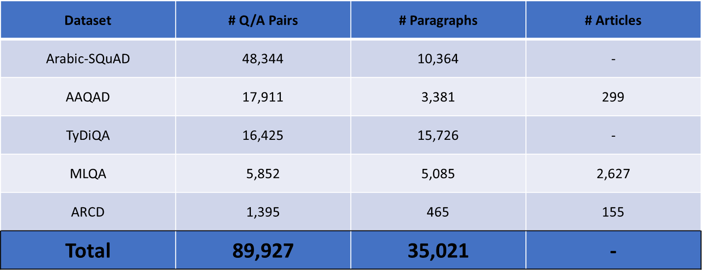
Datasets
Introduction
Background
System Implementation
Challenges
Future Plan

Slide 34
SQuAD format preprocessing
{
"data": [
{
"title": "document id",
"paragraphs": [
{
"context": "<context>",
"qas": [
{
"question": "<question>",
"id": "<uuid>",
"answers": [
{
"text": "<answer>",
"answer_start": <offset>
}
// more answers
]
}
// more question-answer pairs
]
}
// more paragraphs
]
}
// more articles/data blocks
]
}
Introduction
Background
System Implementation
Challenges
Future Plan

Slide 35
Dataset preprocessing
Question Answering
{
"data": [
{
"title": "document id",
"paragraphs": [
{
"context": "<context>",
"qas": [
{
"question": "<question>",
"id": "<uuid>",
"answers": [
{
"text": "<answer>",
"answer_start": <offset>
}
// more answers
]
}
// more question-answer pairs
]
}
// more paragraphs
]
}
// more articles/data blocks
]
}
AraBERT, AraELECTRA
Introduction
Background
System Implementation
Challenges
Future Plan

Slide 36
Dataset preprocessing
Question Answering
AraBERT, AraELECTRA
AraT5 + AraGPT2
{
"data": [
{
"title": "document id",
"paragraphs": [
{
"context": "<context>",
"qas": [
{
"question": "<question>",
"id": "<uuid>",
"answers": [
{
"text": "<answer>",
"answer_start": <offset>
}
// more answers
]
}
// more question-answer pairs
]
}
// more paragraphs
]
}
// more articles/data blocks
]
}
[
"context: <context> question: <question> answer: <answer>", ...
]
Introduction
Background
System Implementation
Challenges
Future Plan

Slide 37
Dataset preprocessing
Question Answering
{
"data": [
{
"title": "document id",
"paragraphs": [
{
"context": "<context>",
"qas": [
{
"question": "<question>",
"id": "<uuid>",
"answers": [
{
"text": "<answer>",
"answer_start": <offset>
}
// more answers
]
}
// more question-answer pairs
]
}
// more paragraphs
]
}
// more articles/data blocks
]
}
AraBERT, AraELECTRA
AraT5 + AraGPT2
[
"context: <context> question: <question> answer: <answer>", ...
]
Question Generation
AraT5 + AraGPT2s
[
"context: <context> question: <question>", ...
]
Introduction
Background
System Implementation
Challenges
Future Plan

Slide 38



Post Fine-Tuning Process
Colab Pro
Introduction
Background
System Implementation
Challenges
Future Plan

Slide 39
Post Fine-Tuning Process
Attention Mask
Introduction
Background
System Implementation
Challenges
Future Plan

Slide 40
Post Fine-Tuning Process
Attention Mask
Number of Questions: 5
في عام 1953، فتح الصف الجامعي الأول (التحضيري). وساهم أفراد العائلة في هذا الانتقال التدريجي؛ ففي عام 1954، انضمت إلى طاقم العمل سامية ابنة موسى، التي كانت قد عادت لتوّها وهي تحمل شهادة في إدارة الأعمال من جامعة ساوث ويسترن في ولاية تكساس الأميركية، وتولت مسؤولية المحاسبة، والتسجيل، والسكرتارية. وعلاوة على مهامها الإدارية، درّست مساقًا في إدارة الأعمال، وأشرفت على الأنشطة الرياضية للبنات. أما الابنة الثانية، ريما، التي تخرجت من الجامعة الأميركية في بيروت عام 1954 كذلك، فانضمت إلى الهيئة التدريسية لبيرزيت، فدرّست الموسيقى، وعلم النفس التربوي، واللغات، كما أشرفت على الأنشطة الثقافية. وبعد سنتين، انضم ابن موسى، حنا، وهو أيضًا خريج الجامعة الأمريكية في بيروت إلى الهيئة التدريسية مدرّسًا للفيزياء، كما ساعد في الإدارة وفي تطوير برنامج الكلية المتوسطة. مع حلول عام 1961، تمت إضافة منهاج السنة الثانية الجامعية. وقررت الإدارة أن مدرّسي الكلية يجب أن يكونوا حاصلين على شهادة البكالوريوس كحد أدنى، ونصفهم ينبغي أن يكونوا حاصلين على شهادة الماجستير. وتلقى معظم المدرّسين غير الجامعيين دورات تدريبية قصيرة لكي يتمكنوا من تولي وظائف إدارية في الكلية المتوسطة. وكانت عملية تطوير المدرسة إلى كلية متوسطة تقتضي توسيع المرافق القائمة، بما فيها الغرف الصفية، والمختبرات، والسكن، والمرافق الترفيهية والرياضية والمكتبة، ما اقتضى إلغاء الصفوف الابتدائية والثانوية بشكل تدريجي. واتضح أن هذا لن يكون كافيًا، فتضافرت الجهود لحيازة أرض في محيط بلدة بيرزيت في منطقة المرج غربي الحرم القديم، وذلك بهدف التوسع والتطوير المستقبليين، وهو الموقع الحالي لجامعة بيرزيت.
Introduction
Background
System Implementation
Challenges
Future Plan

Slide 41
Post Fine-Tuning Process
Attention Mask
Number of Questions: 5
في عام 1953، فتح الصف الجامعي الأول (التحضيري). وساهم أفراد العائلة في هذا الانتقال التدريجي؛ ففي عام 1954، انضمت إلى طاقم العمل سامية ابنة موسى، التي كانت قد عادت لتوّها وهي تحمل شهادة في إدارة الأعمال من جامعة ساوث ويسترن في ولاية تكساس الأميركية، وتولت مسؤولية المحاسبة، والتسجيل، والسكرتارية. وعلاوة على مهامها الإدارية، درّست مساقًا في إدارة الأعمال، وأشرفت على الأنشطة الرياضية للبنات. أما الابنة الثانية، ريما، التي تخرجت من الجامعة الأميركية في بيروت عام 1954 كذلك، فانضمت إلى الهيئة التدريسية لبيرزيت، فدرّست الموسيقى، وعلم النفس التربوي، واللغات، كما أشرفت على الأنشطة الثقافية. وبعد سنتين، انضم ابن موسى، حنا، وهو أيضًا خريج الجامعة الأمريكية في بيروت إلى الهيئة التدريسية مدرّسًا للفيزياء، كما ساعد في الإدارة وفي تطوير برنامج الكلية المتوسطة. مع حلول عام 1961، تمت إضافة منهاج السنة الثانية الجامعية. وقررت الإدارة أن مدرّسي الكلية يجب أن يكونوا حاصلين على شهادة البكالوريوس كحد أدنى، ونصفهم ينبغي أن يكونوا حاصلين على شهادة الماجستير. وتلقى معظم المدرّسين غير الجامعيين دورات تدريبية قصيرة لكي يتمكنوا من تولي وظائف إدارية في الكلية المتوسطة. وكانت عملية تطوير المدرسة إلى كلية متوسطة تقتضي توسيع المرافق القائمة، بما فيها الغرف الصفية، والمختبرات، والسكن، والمرافق الترفيهية والرياضية والمكتبة، ما اقتضى إلغاء الصفوف الابتدائية والثانوية بشكل تدريجي. واتضح أن هذا لن يكون كافيًا، فتضافرت الجهود لحيازة أرض في محيط بلدة بيرزيت في منطقة المرج غربي الحرم القديم، وذلك بهدف التوسع والتطوير المستقبليين، وهو الموقع الحالي لجامعة بيرزيت.
Introduction
Background
System Implementation
Challenges
Future Plan

Slide 42
Post Fine-Tuning Process
Attention Mask
Number of Questions: 5
في عام 1953، فتح الصف الجامعي الأول (التحضيري). وساهم أفراد العائلة في هذا الانتقال التدريجي؛ ففي عام 1954، انضمت إلى طاقم العمل سامية ابنة موسى، التي كانت قد عادت لتوّها وهي تحمل شهادة في إدارة الأعمال من جامعة ساوث ويسترن في ولاية تكساس الأميركية، وتولت مسؤولية المحاسبة، والتسجيل، والسكرتارية. وعلاوة على مهامها الإدارية، درّست مساقًا في إدارة الأعمال، وأشرفت على الأنشطة الرياضية للبنات. أما الابنة الثانية، ريما، التي تخرجت من الجامعة الأميركية في بيروت عام 1954 كذلك، فانضمت إلى الهيئة التدريسية لبيرزيت، فدرّست الموسيقى، وعلم النفس التربوي، واللغات، كما أشرفت على الأنشطة الثقافية. وبعد سنتين، انضم ابن موسى، حنا، وهو أيضًا خريج الجامعة الأمريكية في بيروت إلى الهيئة التدريسية مدرّسًا للفيزياء، كما ساعد في الإدارة وفي تطوير برنامج الكلية المتوسطة. مع حلول عام 1961، تمت إضافة منهاج السنة الثانية الجامعية. وقررت الإدارة أن مدرّسي الكلية يجب أن يكونوا حاصلين على شهادة البكالوريوس كحد أدنى، ونصفهم ينبغي أن يكونوا حاصلين على شهادة الماجستير. وتلقى معظم المدرّسين غير الجامعيين دورات تدريبية قصيرة لكي يتمكنوا من تولي وظائف إدارية في الكلية المتوسطة. وكانت عملية تطوير المدرسة إلى كلية متوسطة تقتضي توسيع المرافق القائمة، بما فيها الغرف الصفية، والمختبرات، والسكن، والمرافق الترفيهية والرياضية والمكتبة، ما اقتضى إلغاء الصفوف الابتدائية والثانوية بشكل تدريجي. واتضح أن هذا لن يكون كافيًا، فتضافرت الجهود لحيازة أرض في محيط بلدة بيرزيت في منطقة المرج غربي الحرم القديم، وذلك بهدف التوسع والتطوير المستقبليين، وهو الموقع الحالي لجامعة بيرزيت.
Introduction
Background
System Implementation
Challenges
Future Plan

Slide 43
Post Fine-Tuning Process
Attention Mask
Number of Questions: 5
في عام 1953، فتح الصف الجامعي الأول (التحضيري). وساهم أفراد العائلة في هذا الانتقال التدريجي؛ ففي عام 1954، انضمت إلى طاقم العمل سامية ابنة موسى، التي كانت قد عادت لتوّها وهي تحمل شهادة في إدارة الأعمال من جامعة ساوث ويسترن في ولاية تكساس الأميركية، وتولت مسؤولية المحاسبة، والتسجيل، والسكرتارية. وعلاوة على مهامها الإدارية، درّست مساقًا في إدارة الأعمال، وأشرفت على الأنشطة الرياضية للبنات. أما الابنة الثانية، ريما، التي تخرجت من الجامعة الأميركية في بيروت عام 1954 كذلك، فانضمت إلى الهيئة التدريسية لبيرزيت، فدرّست الموسيقى، وعلم النفس التربوي، واللغات، كما أشرفت على الأنشطة الثقافية. وبعد سنتين، انضم ابن موسى، حنا، وهو أيضًا خريج الجامعة الأمريكية في بيروت إلى الهيئة التدريسية مدرّسًا للفيزياء، كما ساعد في الإدارة وفي تطوير برنامج الكلية المتوسطة. مع حلول عام 1961، تمت إضافة منهاج السنة الثانية الجامعية. وقررت الإدارة أن مدرّسي الكلية يجب أن يكونوا حاصلين على شهادة البكالوريوس كحد أدنى، ونصفهم ينبغي أن يكونوا حاصلين على شهادة الماجستير. وتلقى معظم المدرّسين غير الجامعيين دورات تدريبية قصيرة لكي يتمكنوا من تولي وظائف إدارية في الكلية المتوسطة. وكانت عملية تطوير المدرسة إلى كلية متوسطة تقتضي توسيع المرافق القائمة، بما فيها الغرف الصفية، والمختبرات، والسكن، والمرافق الترفيهية والرياضية والمكتبة، ما اقتضى إلغاء الصفوف الابتدائية والثانوية بشكل تدريجي. واتضح أن هذا لن يكون كافيًا، فتضافرت الجهود لحيازة أرض في محيط بلدة بيرزيت في منطقة المرج غربي الحرم القديم، وذلك بهدف التوسع والتطوير المستقبليين، وهو الموقع الحالي لجامعة بيرزيت.
Introduction
Background
System Implementation
Challenges
Future Plan

Slide 44
Post Fine-Tuning Process
Attention Mask
Number of Questions: 5
في عام 1953، فتح الصف الجامعي الأول (التحضيري). وساهم أفراد العائلة في هذا الانتقال التدريجي؛ ففي عام 1954، انضمت إلى طاقم العمل سامية ابنة موسى، التي كانت قد عادت لتوّها وهي تحمل شهادة في إدارة الأعمال من جامعة ساوث ويسترن في ولاية تكساس الأميركية، وتولت مسؤولية المحاسبة، والتسجيل، والسكرتارية. وعلاوة على مهامها الإدارية، درّست مساقًا في إدارة الأعمال، وأشرفت على الأنشطة الرياضية للبنات. أما الابنة الثانية، ريما، التي تخرجت من الجامعة الأميركية في بيروت عام 1954 كذلك، فانضمت إلى الهيئة التدريسية لبيرزيت، فدرّست الموسيقى، وعلم النفس التربوي، واللغات، كما أشرفت على الأنشطة الثقافية. وبعد سنتين، انضم ابن موسى، حنا، وهو أيضًا خريج الجامعة الأمريكية في بيروت إلى الهيئة التدريسية مدرّسًا للفيزياء، كما ساعد في الإدارة وفي تطوير برنامج الكلية المتوسطة. مع حلول عام 1961، تمت إضافة منهاج السنة الثانية الجامعية. وقررت الإدارة أن مدرّسي الكلية يجب أن يكونوا حاصلين على شهادة البكالوريوس كحد أدنى، ونصفهم ينبغي أن يكونوا حاصلين على شهادة الماجستير. وتلقى معظم المدرّسين غير الجامعيين دورات تدريبية قصيرة لكي يتمكنوا من تولي وظائف إدارية في الكلية المتوسطة. وكانت عملية تطوير المدرسة إلى كلية متوسطة تقتضي توسيع المرافق القائمة، بما فيها الغرف الصفية، والمختبرات، والسكن، والمرافق الترفيهية والرياضية والمكتبة، ما اقتضى إلغاء الصفوف الابتدائية والثانوية بشكل تدريجي. واتضح أن هذا لن يكون كافيًا، فتضافرت الجهود لحيازة أرض في محيط بلدة بيرزيت في منطقة المرج غربي الحرم القديم، وذلك بهدف التوسع والتطوير المستقبليين، وهو الموقع الحالي لجامعة بيرزيت.
Introduction
Background
System Implementation
Challenges
Future Plan

Slide 45
Post Fine-Tuning Process
Attention Mask
Number of Questions: 5
في عام 1953، فتح الصف الجامعي الأول (التحضيري). وساهم أفراد العائلة في هذا الانتقال التدريجي؛ ففي عام 1954، انضمت إلى طاقم العمل سامية ابنة موسى، التي كانت قد عادت لتوّها وهي تحمل شهادة في إدارة الأعمال من جامعة ساوث ويسترن في ولاية تكساس الأميركية، وتولت مسؤولية المحاسبة، والتسجيل، والسكرتارية. وعلاوة على مهامها الإدارية، درّست مساقًا في إدارة الأعمال، وأشرفت على الأنشطة الرياضية للبنات. أما الابنة الثانية، ريما، التي تخرجت من الجامعة الأميركية في بيروت عام 1954 كذلك، فانضمت إلى الهيئة التدريسية لبيرزيت، فدرّست الموسيقى، وعلم النفس التربوي، واللغات، كما أشرفت على الأنشطة الثقافية. وبعد سنتين، انضم ابن موسى، حنا، وهو أيضًا خريج الجامعة الأمريكية في بيروت إلى الهيئة التدريسية مدرّسًا للفيزياء، كما ساعد في الإدارة وفي تطوير برنامج الكلية المتوسطة. مع حلول عام 1961، تمت إضافة منهاج السنة الثانية الجامعية. وقررت الإدارة أن مدرّسي الكلية يجب أن يكونوا حاصلين على شهادة البكالوريوس كحد أدنى، ونصفهم ينبغي أن يكونوا حاصلين على شهادة الماجستير. وتلقى معظم المدرّسين غير الجامعيين دورات تدريبية قصيرة لكي يتمكنوا من تولي وظائف إدارية في الكلية المتوسطة. وكانت عملية تطوير المدرسة إلى كلية متوسطة تقتضي توسيع المرافق القائمة، بما فيها الغرف الصفية، والمختبرات، والسكن، والمرافق الترفيهية والرياضية والمكتبة، ما اقتضى إلغاء الصفوف الابتدائية والثانوية بشكل تدريجي. واتضح أن هذا لن يكون كافيًا، فتضافرت الجهود لحيازة أرض في محيط بلدة بيرزيت في منطقة المرج غربي الحرم القديم، وذلك بهدف التوسع والتطوير المستقبليين، وهو الموقع الحالي لجامعة بيرزيت.
Introduction
Background
System Implementation
Challenges
Future Plan

Slide 46



Operating Environments
Front-End
Back-End
Database
Introduction
Background
System Implementation
Challenges
Future Plan

Slide 47
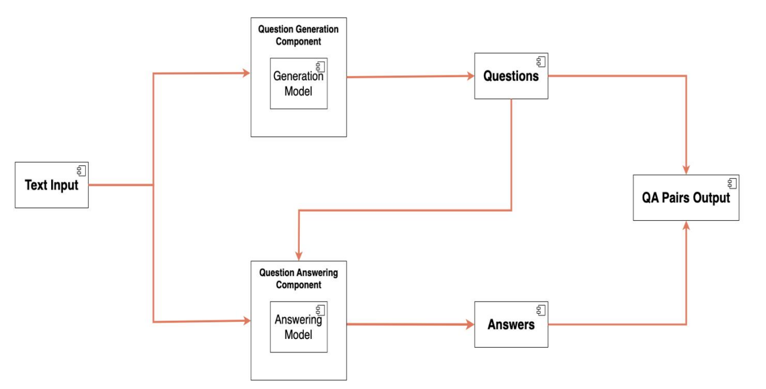
System Architecture
Introduction
Background
System Implementation
Challenges
Future Plan

Slide 48
Live Demo
Let’s give it a try
Introduction
Background
System Implementation
Challenges
Future Plan

Slide 49
Evaluation
BLEU
ROUGE
F1
Exact Match
Introduction
Background
System Implementation
Challenges
Future Plan

Slide 50
Evaluation
BLEU
ROUGE
F1
Exact Match
Introduction
Background
System Implementation
Challenges
Future Plan

Slide 51
Evaluation
BLEU
ROUGE
F1
Exact Match
Introduction
Background
System Implementation
Challenges
Future Plan

Slide 52
Evaluation
BLEU
ROUGE
F1
Exact Match
Introduction
Background
System Implementation
Challenges
Future Plan

Slide 53
Evaluation
BLEU
ROUGE
F1
Exact Match
Introduction
Background
System Implementation
Challenges
Future Plan

Slide 54
Evaluation
Our Results
Question Answering: Question Generation:
Model / Metric | BLEU | ROUGE | Fine-tuning time (h)
AraT5 | 0.19 | 0.51 | 4
AraGPT | 0.34 | 0.40 | 6.1
Introduction
Background
System Implementation
Challenges
Future Plan

Slide 55
Evaluation
Our Results
Question Answering: Question Generation:
Model / Metric | BLEU | ROUGE | Exact Match | F1 Score | Fine-Tuning Time
AraT5 | 0.61 | 0.38 | - | - | 6
AraGPT | 0.57 | 0.29 | - | - | 7
AraBERT | - | - | 0.42 | 0.65 | 9.6
AraELECTRA | - | - | 0.52 | 0.73 | 2.3
Introduction
Background
System Implementation
Challenges
Future Plan

Slide 56
Challenges and Constrains
Fine-tuning time and cost
Question generation and answering time
Evaluation
Introduction
Background
System Implementation
Challenges
Future Plan

Slide 57
Challenges and Constrains
Fine-tuning time and cost
Question generation and answering time
Evaluation
Introduction
Background
System Implementation
Challenges
Future Plan

Slide 58
Challenges and Constrains
Fine-tuning time and cost
Question generation and answering time
Evaluation
Introduction
Background
System Implementation
Challenges
Future Plan

Slide 59
Challenges and Constrains
Fine-tuning time and cost
Question generation and answering time
Evaluation
Introduction
Background
System Implementation
Challenges
Future Plan

Slide 60
FUTURE WORK
Human Annotators Evaluation
Feedback System
Use larger models
Mobile App Version
Introduction
Background
System Implementation
Challenges
Future Plan

Slide 61
FUTURE WORK
Human Annotators Evaluation
Feedback System
Use larger models
Mobile App Version
Introduction
Background
System Implementation
Challenges
Future Plan

Slide 62
FUTURE WORK
Human Annotators Evaluation
Feedback System
Use larger models
Mobile App Version
Introduction
Background
System Implementation
Challenges
Future Plan

Slide 63
FUTURE WORK
Human Annotators Evaluation
Feedback System
Use larger models
Mobile App Version
Introduction
Background
System Implementation
Challenges
Future Plan

Slide 64
FUTURE WORK
Human Annotators Evaluation
Feedback System
Use larger models
Mobile App Version
Introduction
Background
System Implementation
Challenges
Future Plan

Slide 65
Thank You
Introduction
Background
System Implementation
Challenges
Future Plan

